Slide 1
第9－12章 面向对象方法学
2014.6

Slide 2
术语
面向对象系统（OO System）在运行时是一组对象（Objects）。每个对象是一组数据加上相应的操作，包括数据的创建，读写，销毁。数据被称为属性（attributes）。操作称作方法（methods）。
类
创建
类 名
对象
属 性
数据
读写
Public
接口
方 法
销毁
运行时
设计时

Slide 3
在软件设计中，主要讨论对象对应的类和接口。
类(class)，可理解为实现（或部分实现）了一种抽象数据类型的一个软件模块。它包括数据的定义，对数据操作的方法的声明，以及方法的全部或部分实现。如果一个类里存在没被实现的方法，则被称为抽象类(abstract class)。

Slide 4
接口展示了外部可接触的类的属性和方法
有些符号系统（包括UML）不区分接口和类，在这些系统中，公开(public)的就是接口，私有(private)的就是实现。在此，我们区别对待接口和类，因为接口对象比类对象要多得多。
Interface
supertype
如果一个接口提供的服务是另一个的子集，
则称前者为子类型，后者为超类型。
subtype

Slide 5
假设我们设计一个程序来管理某商店的售货记录（小票）。
每个Sale对象都是Sale类的一个实例。
类的构造函数用来生成对象实例。
Sale
Date
subtotal : Money
tax : Money
total : Money
∗
1
day: 1..31
month : 1..12
year : integer
sale date
addItem(Item)
removeItem(product No.)
computeSubtotal()
computeTax()
computeTotal()
voidSale()
Item
∗
product No.
name
description
price : Money

Slide 6
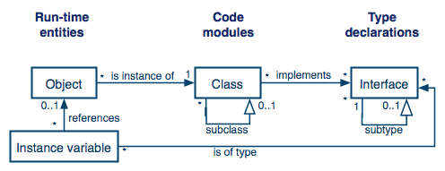
实例变量（instance variable）
引用对象值的程序变量。可被声明为接口类型（interface type），可引用实现该类型的任意类对象，也可以引用任意自身类型的超类型的类对象，这被称作动态绑定（dynamic binding）。通过代码来操作实例变量的接口，执行结果取决于程序执行时绑定的对象。

Slide 7
OO设计中的重用
组合：可以通过把类组合在一起构成一个新类，就好象用砖头来建房子。我们称之为对象组合(object composition)。作法是把一个类的属性定义为接口类型的对象。
使用组合的好处是支持模块化，组合类（新类）不知道这些对象属性是如何实现的，只需通过接口来操作它们。同样，可以替换属性对应的对象，只要接口符合要求。就好象可以用红色的砖来代替青色的砖，只要两种砖的尺寸和外形一样就可以。

Slide 8
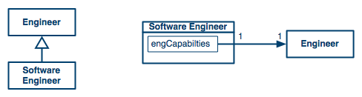
OO设计中的重用
继承：另外一种作法，可扩展和修改现有类的定义来构造新类，这种作法称为继承（inheritance）。好比在已有砖块上打洞来造出一种新样式的砖。在继承关系中，原先的类称为父类parent class，新类称为子类subclass。子类从父类继承了类的数据及功能的定义。
composition
inheritance

Slide 9
继承和组合举例
Stack（栈）可用来存放对象，把对象从最上面压入，查看最上面的对象，确定是否为空，从顶部弹出一个对象。
Stack类有四个消息：
  push():把对象压到顶部;
  peek():Object:返回顶部的对象;
  isEmpty():boolean:如果空栈返回真。
  pop():Object:从栈顶弹出一个对象，并返回该对象。

Slide 10
LinkedList类
  addElement():在列表尾部添加一个对象;
  lastElement():Object:返回列表尾部的对象;
  firstElement():Object:返回列表头部的对象;
  numberofElement():int:返回列表中的对象数;
  removeLastElement():删除列表尾部的对象;

Slide 11
//
//从LinkedList继承得到Stack类
//
public class Stack extends LinkedList {
public void push(Object o) { //压栈
addElement(o);
}
public Object peek() { //得到栈顶元素
returnlastElement();
}
publicBooleanisEmpty() { //判断是否空栈
returnnumberofElement() == 0;
}
public Object pop() { //弹出顶部元素
Object o = lastElement();
removeLastElement();
return o;
}
}

Slide 12
//
//创建并使用Stack：
//
Person aPerson = new Person (); //创建Person实例
Stack aStack = new Stack(); //创建Stack实例
aStack.push(new Plate(“Wedgwood”)); //压栈
aStack.push(new Plate(“Royal Doulton”));
aStack.push(new Plate(“Demostic green”));
aPerson.take(aStack.pop()); //取走元素
问题：
Stack是LinkedList的子类，它可调用父类的其他方法，如：
aPerson.take(aStack.firstElement());
这行代码删除了栈底部的元素，这是不允许的。
即父辈的代码会泄露给子类。

Slide 13
//
//使用对象复合实现栈
//
public class Stack {
private LinkedList list; //定义对象属性
public Stack () { //构造函数中创建对象的实例变量
list = new LinkedList();
}
public void push(object o) { //压栈
list.addElement(o);
}
public Object peek() { //查看栈顶元素
returnlist.lastElement();
}
public Boolean isEmpty() { //判断是否空栈
returnlist.numberOfElement() == 0;
}
public Object pop() { //弹出栈顶元素
Object o = list.lastElement();
list.removeLastElement();
return o;
}
}

Slide 14
这个类提供了栈需要的所有消息，但不能使用：
aPerson.take(aStack.firstElement());
因为不再有这个消息。

Slide 15
组合和继承的共同点：
  新类*可增加新的方法和属性，修改继承来的代码。老类*仍单独存在，没有变。
  老类单独维护，我们可对其进行修改，变化会间接地传给新类。
  *老类，指被重用的类，父类或组件对象
  *新类，新生成的类，子类或组合对象

Slide 16
继承和组合的不同点
 | 继承 | 组合
对原有类重用的程度 | 可改变后使用 | 直接拿来使用
质量 | 难以做得好 | 较容易开发
修改 | 困难 | 较容易
实现 | 静态，设计时 | 动态，运行时
客户理解 | 很难 | 容易
效率 | 较高 | 略低
父类代码安全 | 泄露给子类 | 不会泄露

Slide 17
建议
  总的来说，对初学者复合比继承好。实现中等规模的应用程序完全不用继承是合理的。继承最好让专家用，去构造可重用代码的大型库。 －Mike O’Docherty, Object-Oriented Analysis & Design with UML2.0作者
  有经验的设计者更喜欢用组合而不是继承。
不能一概而论，例如，三箱轿车适合做轿车的子类，而不宜在其中加一个轿车对象属性。

Slide 18
OO设计准则
可替换性
当扩展程序时，用新的子类替换原有的类是否安全？是否需要复查原来的系统？
可替换性，Liskov Substitutability Principle
继承不保证子类可代替父类，重载后子类和父类通常不同。这使得原来使用父类的其他代码不能用于传入的子类的实例。
理想情况下，子类支持父类的全部方法，方法的实现可以不同，但在原来使用父类的程序看来，子类可完全代替父类。
这个原理的主要目的是判断一个对象能否安全地替换另一个对象，以及在扩展程序后需不需要重新检查原有的代码。

Slide 19
可替换性举例
反面例子：BoundedStack是Stack的子类，可存放有限数量的元素。它引入一个属性来表示边界，重载了原来的push()方法，以便在栈满时对push()采取不同的处理（忽略请求，或弹出最下面的元素以腾出空间）。这种情况下，两个类的push()方法产生的结果不同，因此，不符合替换原理。
正面例子：考虑Stack的另一个子类PeekStack，它允许用户查看栈中任意深度位置的元素而不仅是最上面的元素。它引入了一个新方法peek(pos)，返回栈中指定深度pos位置的元素值。因为PeekStack没有重载Stack的方法，且新方法peek()没有改变对象的任何属性，因此它可是替换的。

Slide 20
OO设计准则
德默忒尔定律Law of Demeter
  组合优于继承，但会产生多重依赖。即依赖组合类的同时也依赖其下层的类。
  例：Sale中，加入新类Bill用于每月生成帐单。
For CustomerAccount c: //对顾客帐户c
For each Sale c.s made to c: //对所有Sale
for each item c.s.i in Sale c.s: //对所有item
c.s.i.printName(); //打印名称
c.s.i.printPrice(); //打印价格
Bill类要进入CustomerAccount, Sale, Item这几个类，要知道所有调用的接口，产生依赖。
当这些类变化时，需要检查Bill类。
Notes:
珀尔塞福涅的母亲，冥王哈德斯。吃了一粒石榴籽，不能离开地冥府。

Slide 21
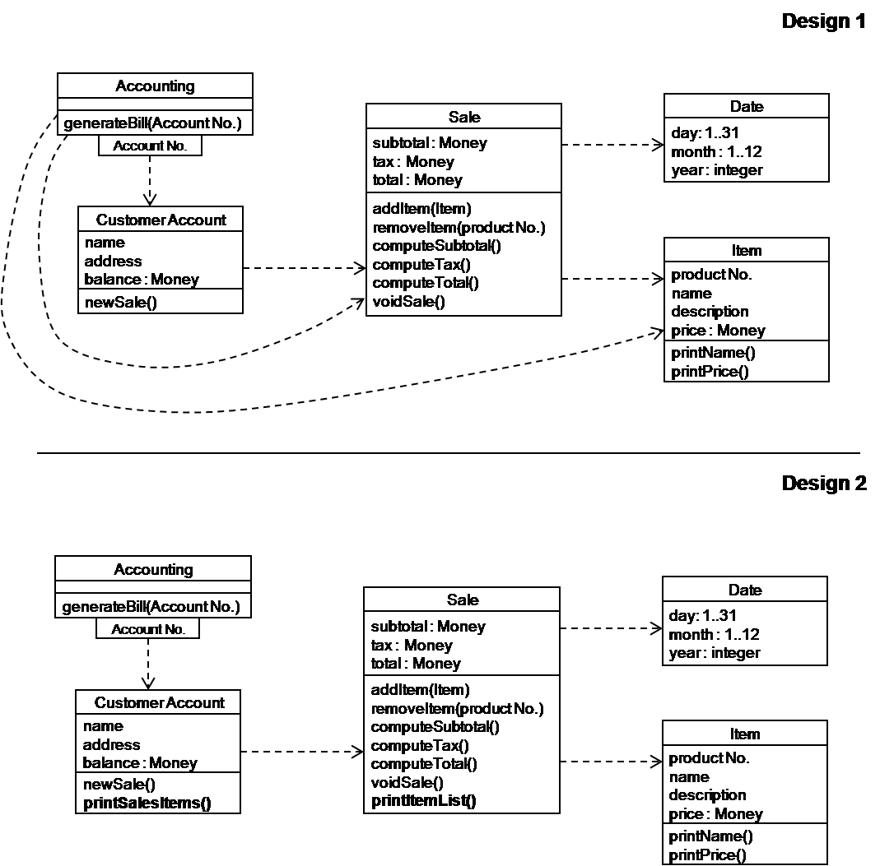

Slide 22
解决办法：在每个类中，增加方法，用来操作自己的下级。例如，在Sale中增加printItemList()，在CustomerAccount类中增加printSaleItems()，形成逐级调用。
generateBill() 调用printSaleItems()
printSaleItems()调用printItemList()
printItemList()调用Item类中的方法。
其核心思想是对象使用组合类时，只需知道组合类，不需要知道组合类下层的类。称为”Don’t talk to strangers”。
好处是减少了类依赖，从而减少错误。

Slide 23
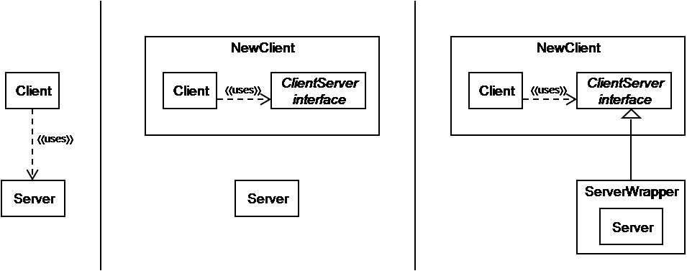
OO设计准则
反向依赖Dependency Inversion
可改变两个类依赖的方向。
例如，把客户类依赖服务器类，变成服务器类依赖客户类。
通过引入接口来实现。
对两个类实现的改变不影响其他类，从而便于维护。
可用于实现一些设计模式。

Slide 24
UML建模
共12种图
Use case diagrams
UML activity diagrams
Domain model
Component diagrams
Deployment diagrams
Class diagrams
Interaction diagrams
Sequence diagrams
Communication diagrams
Activity diagrams
State diagrams
Package diagrams

Slide 25
UML建模
UML在开发过程中的使用情况
Requirements
Architecture
Design
Domain models
UML sequence diagrams
UML communication diagrams
UML use case diagrams
Scenarios
UML object diagrams
UML component diagrams
UML class diagrams
UML activity diagrams
UML package diagrams
UML deployment diagrams
UML activity diagrams
UML state diagrams

Slide 26
设计模式
设计模式是开发人员避免重复的一种方式，把知识和经验应用于某个特定问题。
源于60年代建筑师在建筑和城市规划中使用模式。
80－90年代，形成面向对象编程23个基本模式。

Slide 27
设计模式
方法模板Template Method Pattern
子类中有很多相似但不完全相同的方法
为减少子类中的重复代码，把重复代码放在一个抽象类中让子类继承。
抽象类中把公共操作集中在一起，把会变化的部分定义为虚方法让子类重载。
方法模板模式提供操作的骨架，子类填充细节部分。

Slide 28
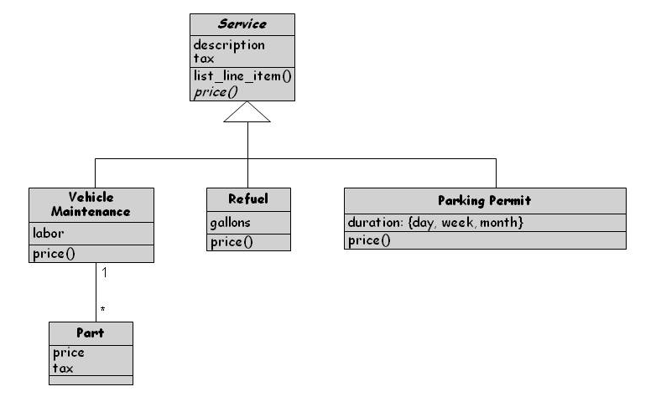
设计模式
方法模板Template Method Pattern
列出服务描述，税率，和价格。
前两项代码相同，计算价格随服务项目
不同有变化。

Slide 29
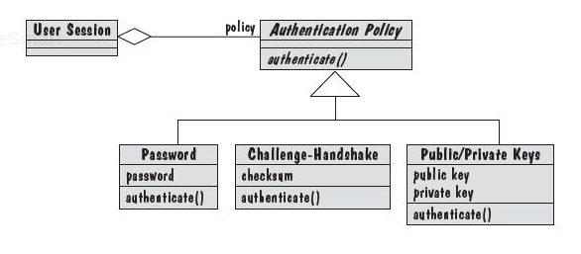
设计模式
策略模式Strategy Pattern
在运行时选择算法，事先不知道选哪一个。
例如登录验证方法。
Policy = new Password(passward);
Policy.authenticate;

